Slide 1



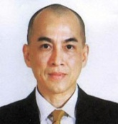
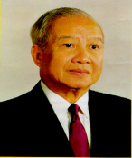
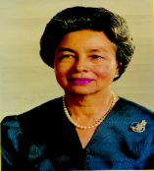


សូមស្វាគមន៍
កិច្ចប្រជុំសមាជិក គ.ស.ក
រៀងរាល់ពីរខែម្ដង
ថ្ងៃទី២ ខែសីហា ឆ្នាំ ២០១៨
នៅមជ្ឈមណ្ឌល ដាយកូនៀរ
Welcome to
CCC Members
Bi-monthly Meeting
2 August 2018
At Diakonia Center
Vision: Sustainable Development for Cambodia

